Slide 1
嘉義縣立梅山國民中學
12年國教宣導
報告人：校長劉彥碩

Slide 2


Slide 3
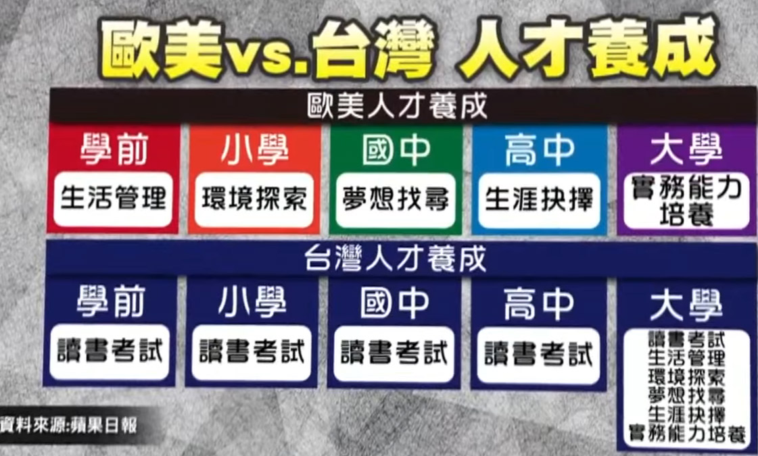

Slide 4
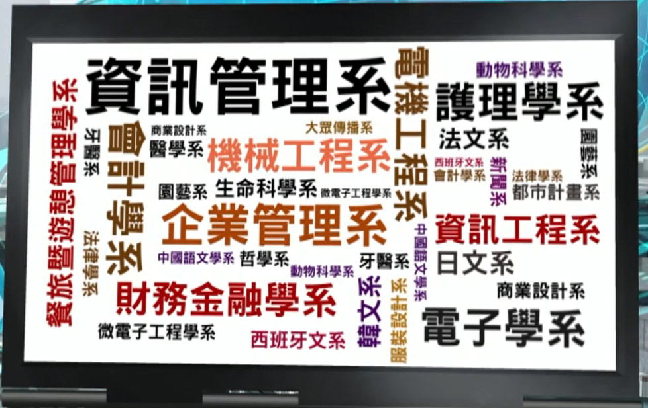

Slide 5
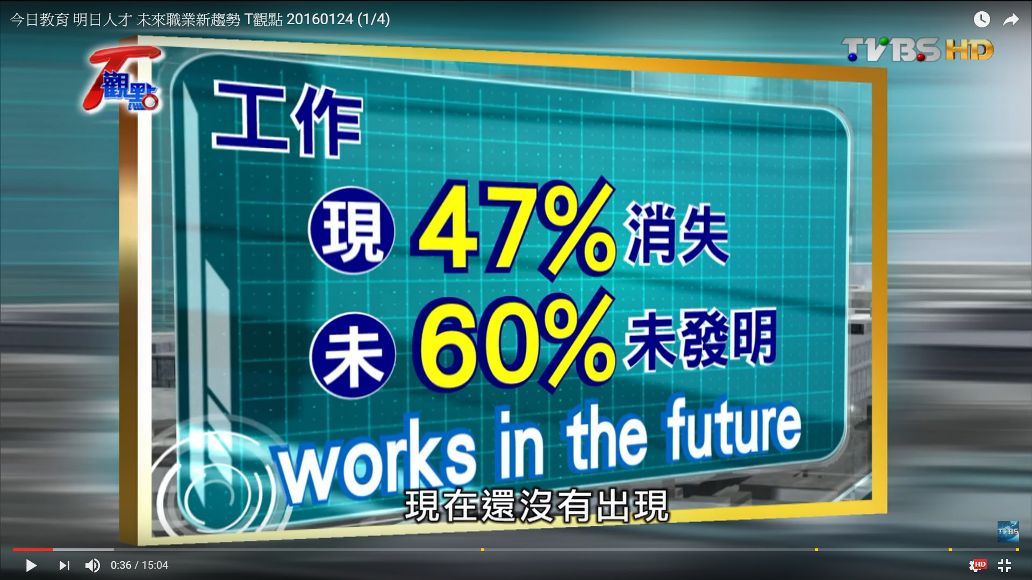

Slide 6
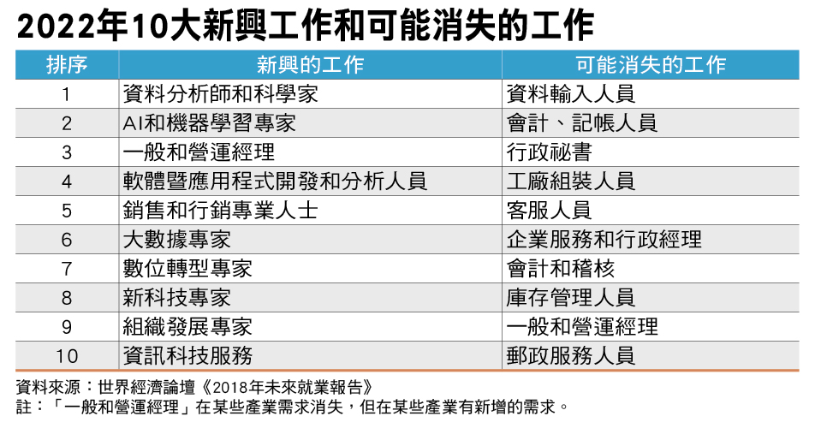

Slide 7
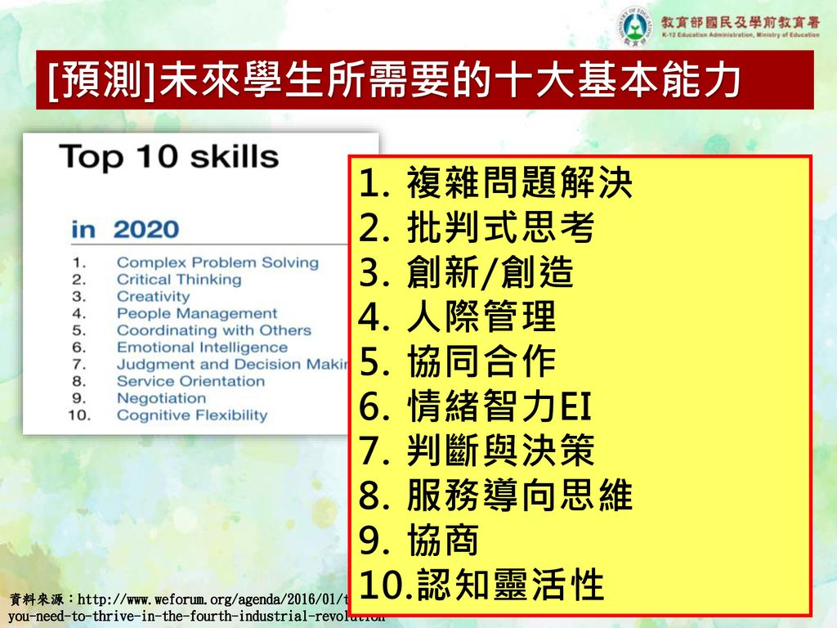

Slide 8


Slide 9
嘉義區免試入學
總積分
82分
多元學習表現
上限26分
國中會考27分
志願序10分
適性輔導9分
均衡學習9分
扶助弱勢1分
品德表現12分
服務學習 8分
體適能 10分
競賽成績10分

Slide 10
嘉義區免試入學超額比序運作及同分參酌模式
申請人數超額時比序順序示意圖
總積分
志願序分數
均衡學習
適性輔導
多元學習總分
會考三等級總分
品德表現
服務學習
三等級四標示總積分
三等級四標示總數量
競賽成績
體適能
科目標示
總積分＝ 志 願 序+扶助弱勢+均衡學習+適性輔導+
多元學習+會考三等級
注意事項:1.比到最後一項仍同分則增額錄取
2.雖然超額比序有最高採計分數，但同分參酌時仍是要依
原始分數去比高低
Notes:
10

Slide 11
教育會考
27分
比序項目 | 現況概述 | 最高分數 | 備註
(六) 國中教育會考 | 國中教育會考評量結果 達精熟者每科5分 達基礎者每科3分 待加強者每科1分 寫作測驗： 6、5級分得 2分 4、3級分得1.5分 2、1級分得 1分 | 27分
Notes:
取得上限30分不困難!
11

Slide 12
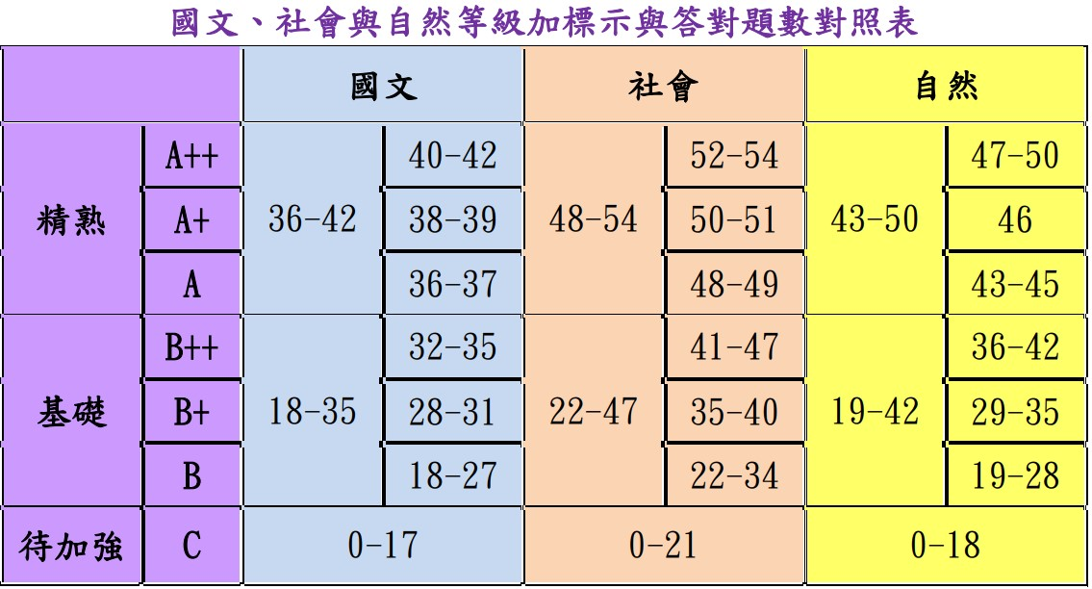
國85.7、社88.9、自86

Slide 13
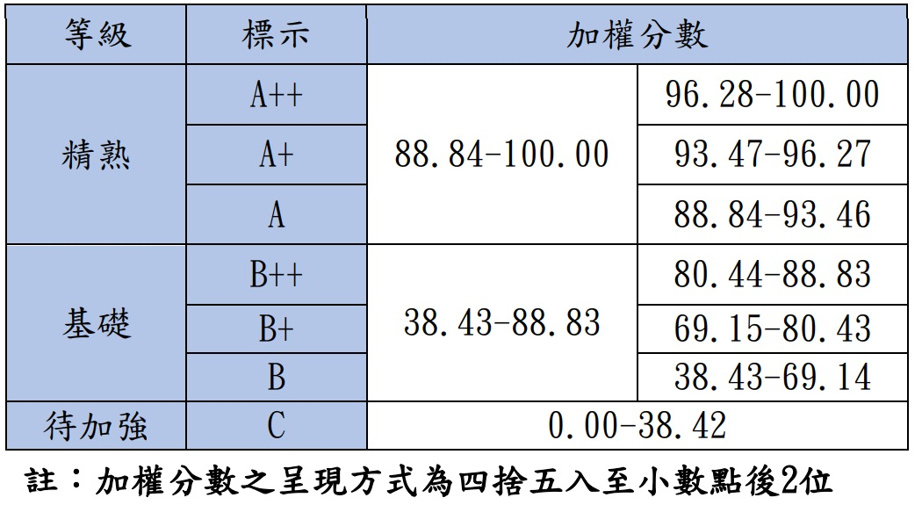
英文

Slide 14
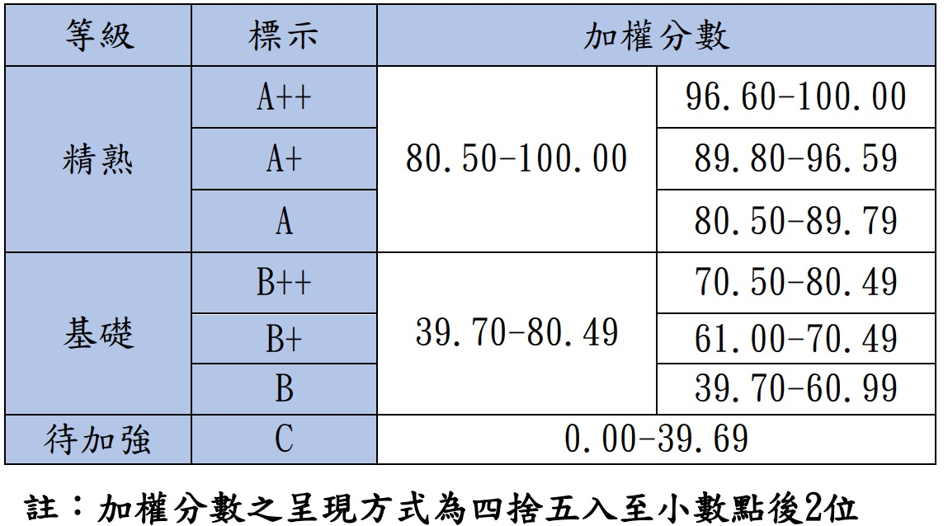
數學

Slide 15
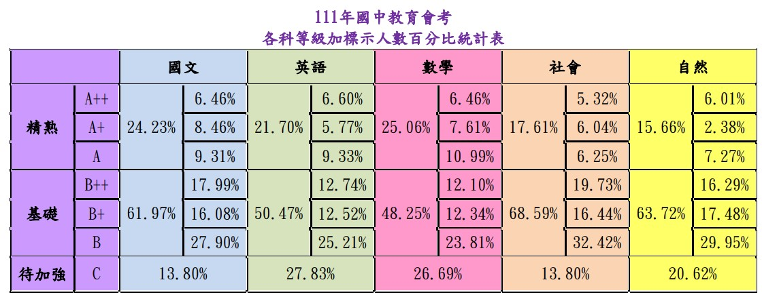

Slide 16
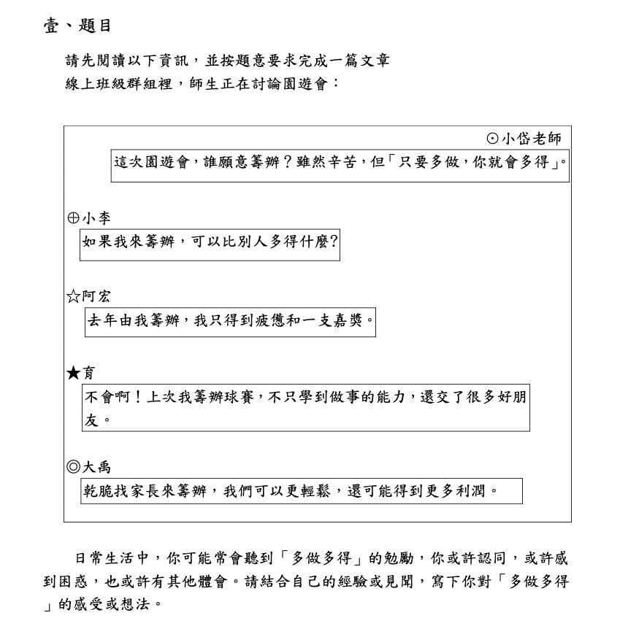
111年作文題目

Slide 17
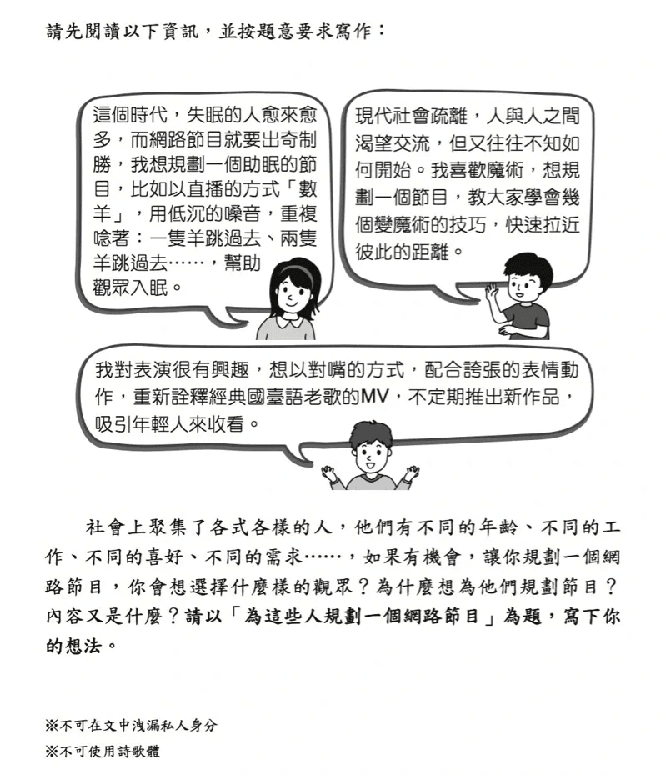

Slide 18
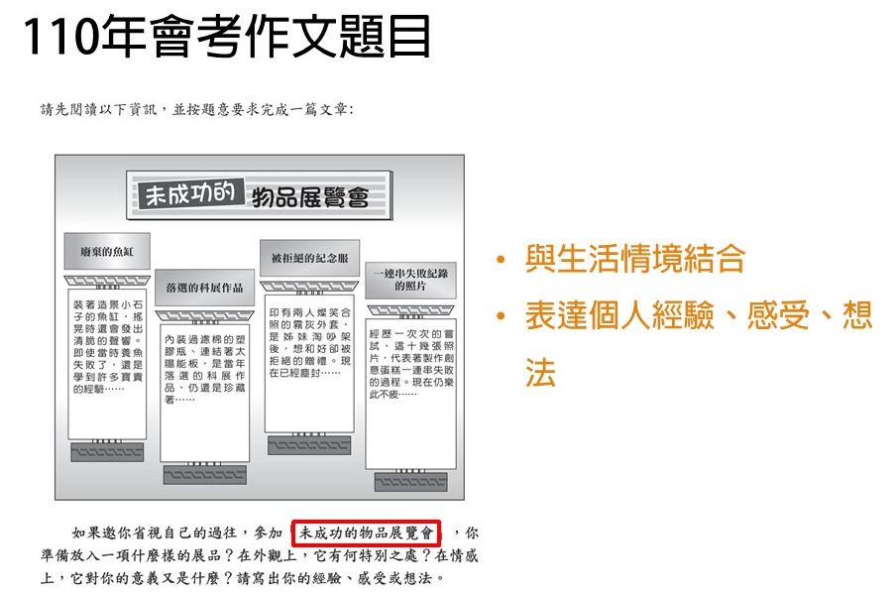

Slide 19
會考作文題目
109 我想開設一家這樣的店
108 青銀共居
107 我們這個世代
106 在這樣的傳統習俗裡，我看見
105 從陌生到熟悉
104 捨不得
103 面對未來，我應該具備的能力
102 來不及

Slide 20
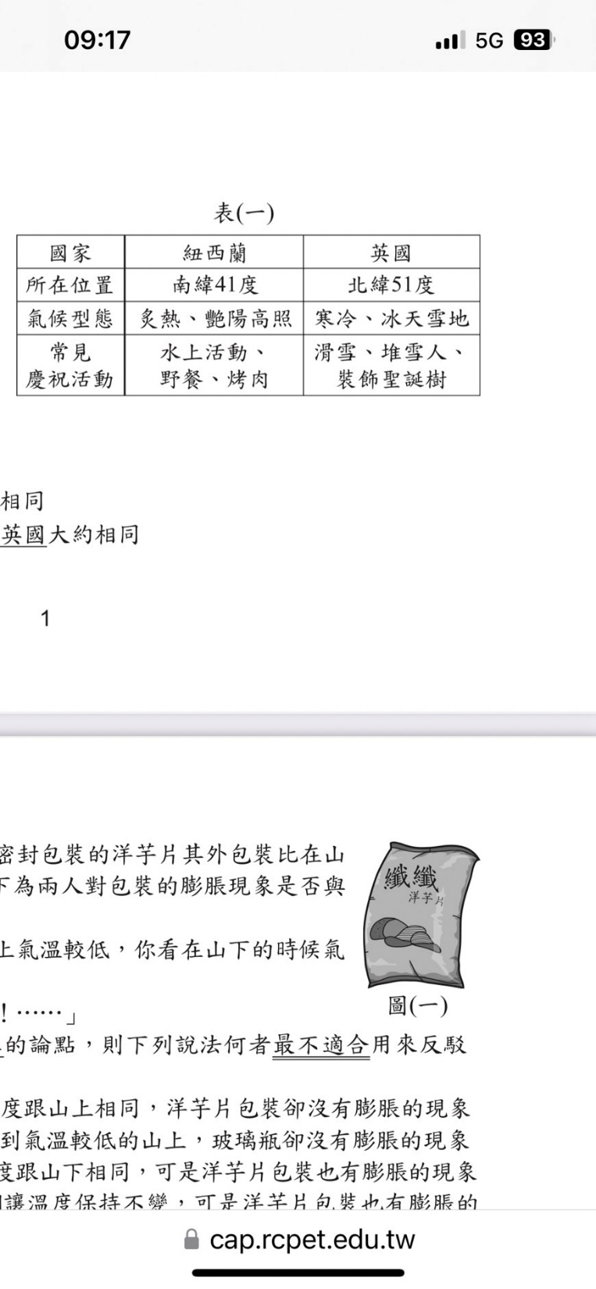
6. 住在英國的大介到紐西蘭歡度聖誕節(12/25)，他發現此時紐西蘭的氣候型態與常見慶祝活動和英國大不相同，其比較如表(一)。根據表中資訊，下列何者也是大介當時在紐西蘭可發現的現象？
(A)紐西蘭的夜晚長度比英國長
(B)紐西蘭的白晝長度比英國長
(C)紐西蘭的白晝與夜晚長度大約相同
(D)紐西蘭的白晝與夜晚長度都和英國大約相同

Slide 21
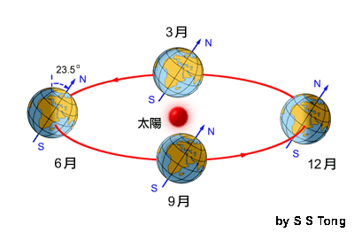

Slide 22
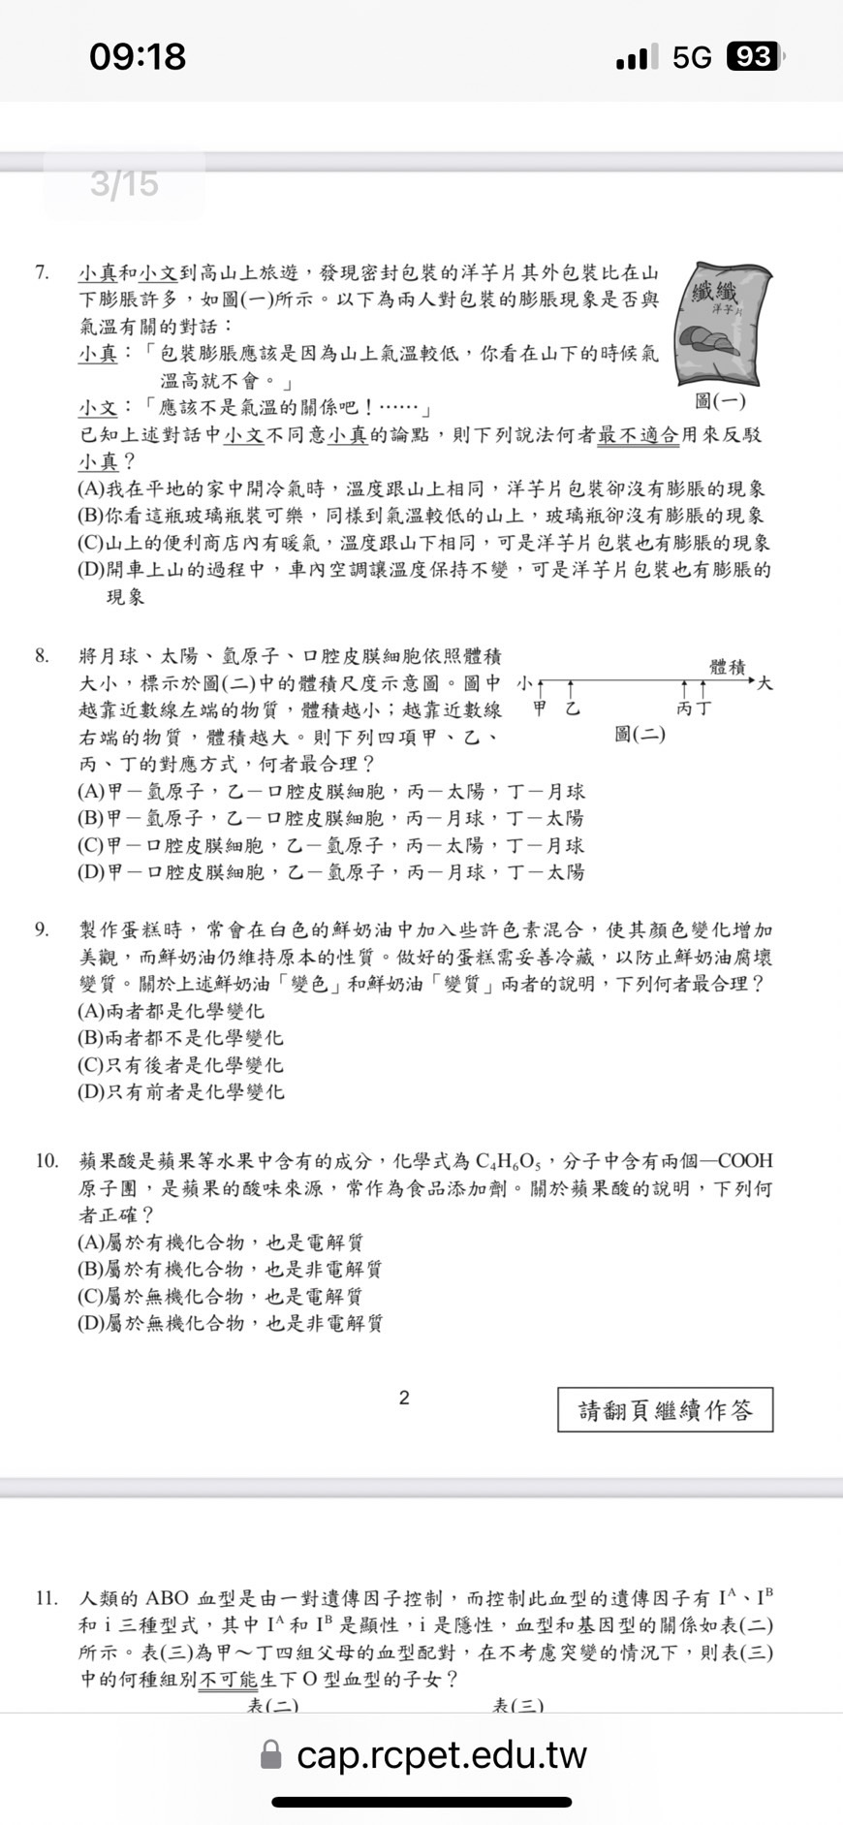

Slide 23
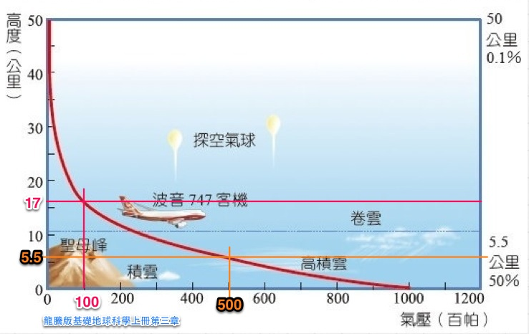

Slide 25
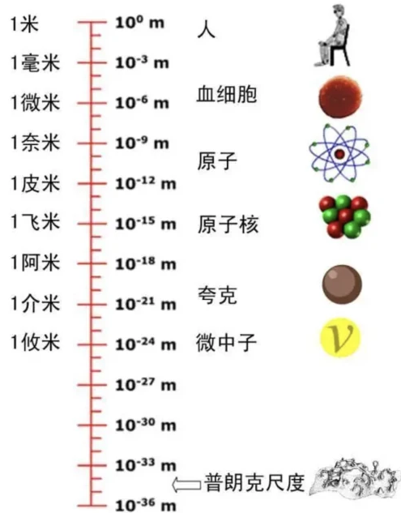

Slide 26
嘉義 雲林 共同就學區
嘉義縣國中
嘉義縣立大吉國中 嘉義縣立太保國中
嘉義縣立溪口國中 嘉義縣立嘉新國中
嘉義縣立梅山國中 嘉義縣立六嘉國中
嘉義縣立過溝國中 嘉義縣立東榮國中
嘉義縣立大林國中 嘉義縣立朴子國中
嘉義縣立新港國中 嘉義縣立東石國中
嘉義縣立民雄國中 同濟高中附設國中
永慶高中附設國中 協同高中附設國中
嘉義縣立阿里山國中小
嘉義縣立豐山實驗教育學校
可選擇
嘉義縣市各高中職
與
下列雲林縣四所高中職
國立北港高中
國立北港農工
私立文生高中
私立巨人高中
選擇
嘉義
就學區

Slide 27
嘉義 雲林 共同就學區
嘉義縣國中
可選擇
雲林縣各高中職
與
嘉義區以下高中職
縣立永慶高中
國立民雄農工
私立協同中學
國立新港藝高
私立同濟中學
國立東石高中
嘉義縣立大吉國中 嘉義縣立太保國中
嘉義縣立溪口國中 嘉義縣立嘉新國中
嘉義縣立梅山國中 嘉義縣立六嘉國中
嘉義縣立過溝國中 嘉義縣立東榮國中
嘉義縣立大林國中 嘉義縣立朴子國中
嘉義縣立新港國中 嘉義縣立東石國中
嘉義縣立民雄國中 同濟高中附設國中
永慶高中附設國中 協同高中附設國中
嘉義縣立阿里山國中小
嘉義縣立豐山實驗教育學校
選擇
雲林
就學區

Slide 28
高中
普通型
技術型
綜合型
單科型
綜合高中
含實用技能學程、建教合作
特定學科領域為核心課程，如體育高級中學、國際高級中學
五專
軍校

Slide 29

112學年度高級中等學校適性入學
直升入學
國中教育會考
分區免試入學
免試續招
學習區完全免試
優先免試
實用技能學程
技優甄審
特色招生考試
分發入學
單獨辦理免試招生
(技術型、單科型、進修部或進修學校)
特色招生甄選入學
112年5月
112年6月
112年7月
112年8月
Notes:
此頁是全國版，嘉義區不一定都有，還是要提，因為有些學生可能會到嘉義區以外的學區就讀

Slide 30


特色招生考試分發入學
21
嘉義區嘉義縣立永慶高級中學
112學年度高級中等學校特色招生
考試分發入學
AI 科技特色班
數學
招生名額：28位
錄取門檻：會考數學科達 B 以上

Slide 31
112學年度嘉義區 藝術才能班招生甄選入學
學校 | 班別 | 招收人數
嘉義高中 | 美術班 | 28人
 | 音樂班 | 28人
嘉義女中 | 舞蹈班 | 28人
竹崎高中 | 美術班 | 28人

Slide 32
112學年度嘉義區專業群科特色招生甄選入學
華南高商
嘉義家職
電子商務科程式設計人才班18人
廣告設計科文創設計特色班 18人
(外加身障生1人，原住民1人)
觀光事業科設旅宿經營達人班25人
資料處理科數位科技應用班25人
幼兒保育科器樂特色專班35人
(外加身障生2人，原住民2人)
萬能工商
多媒體設計科(動漫視覺影像創作班)23人
(外加身障生1人，原住民1人)
註1:華商需採計會考成績(B以上)
註2:正確之科別與名額請參見簡章

Slide 33
五專免試入學成績採計說明
五專免試入學超額比序總積分滿分50分，共採計7個主項目，各項目說明如下(各校各項加權不同請參閱簡章):
比序項目 | 比序內容 | 積分上限
多元學習表現 | 包含競賽、服務學習、日常生活表現評量、體適能等分項 | 16
技藝優良 | 技藝教育課程成績 | 3
弱勢身分 | 具低收入戶、中低收入戶、直系血親尊親屬支領失業給付或特殊境遇家庭子女身分者 | 2
均衡學習 | 健康與體育、藝術與人文、綜合活動三大學習領域成績 | 6
適性輔導 | 國中學生生涯輔導紀錄手冊中「生涯發展規劃書」之師長綜合意見 | 3
國中教育會考 | 國文、英語、數學、自然、社會5科成績等級 | 15
其他 | 由各五專學校依學校發展需求訂定之 | 5

Slide 34
我們還能做什麼？
工欲善其事、必先利其器
工具、環境
心志(親子)
了解專長、共同成長
國、英、數、自、社+作文
國中階段最重要的事？
培養出自信、勤勞的孩子

Slide 35
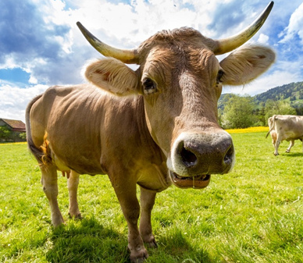


Slide 36
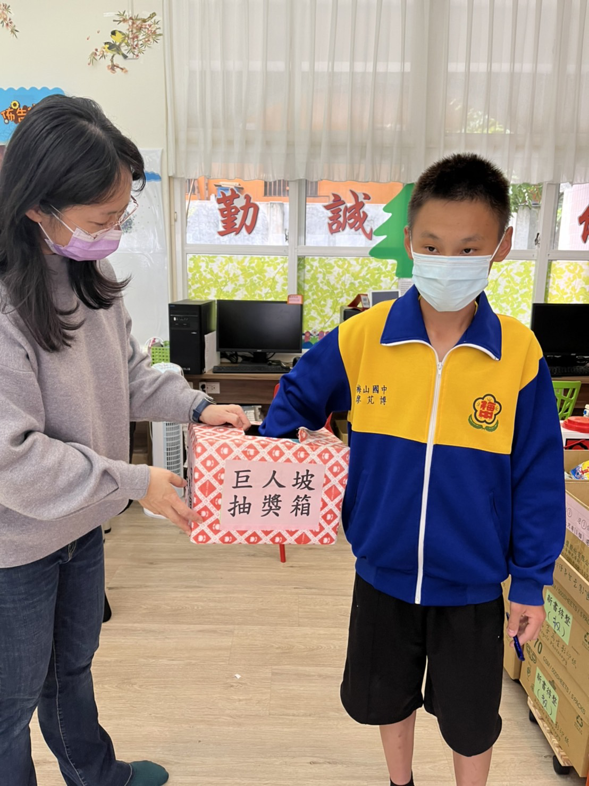
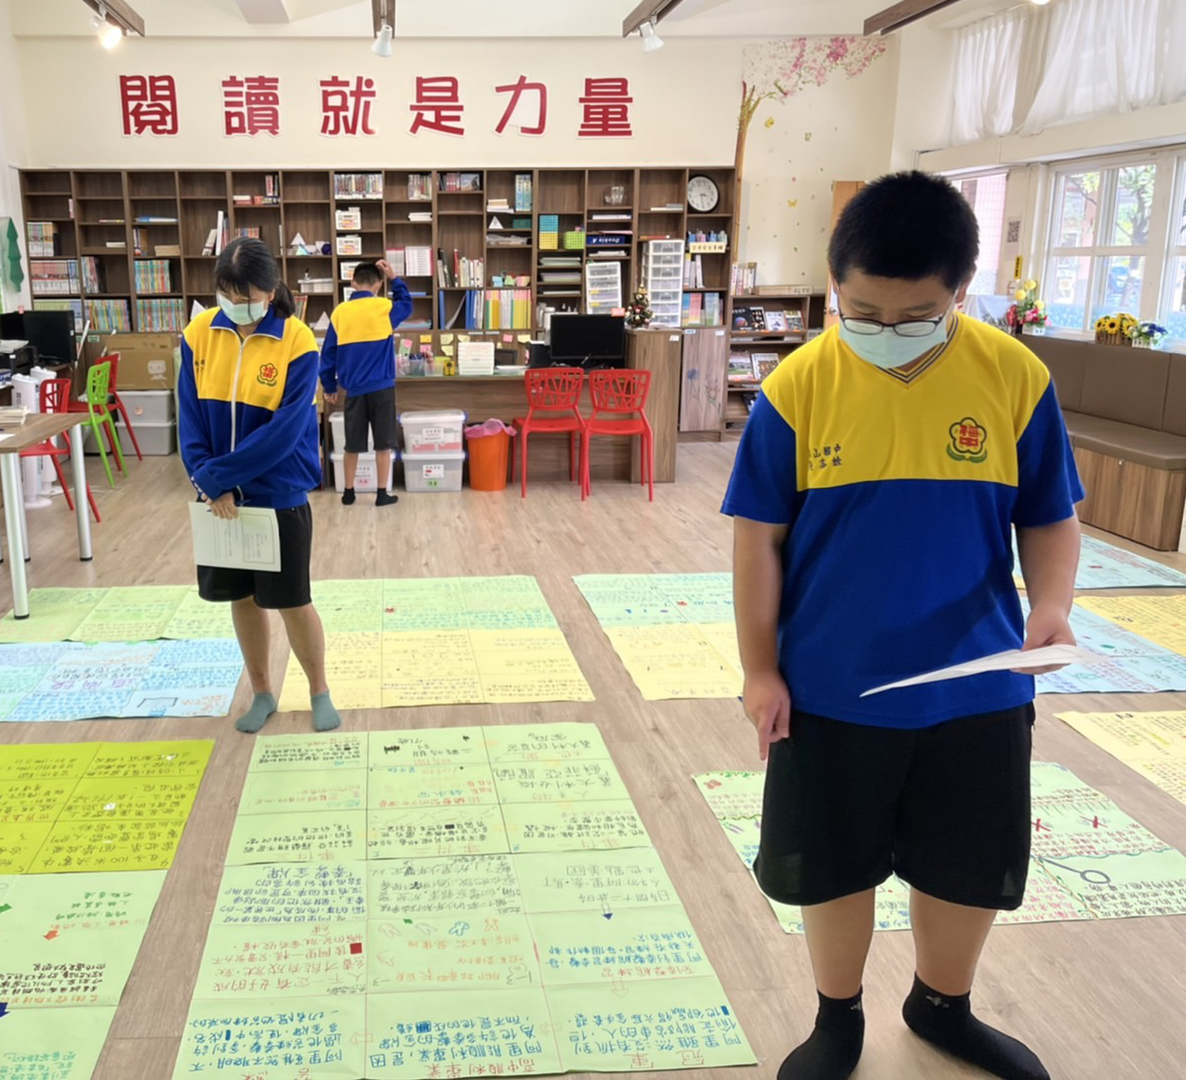

Slide 37
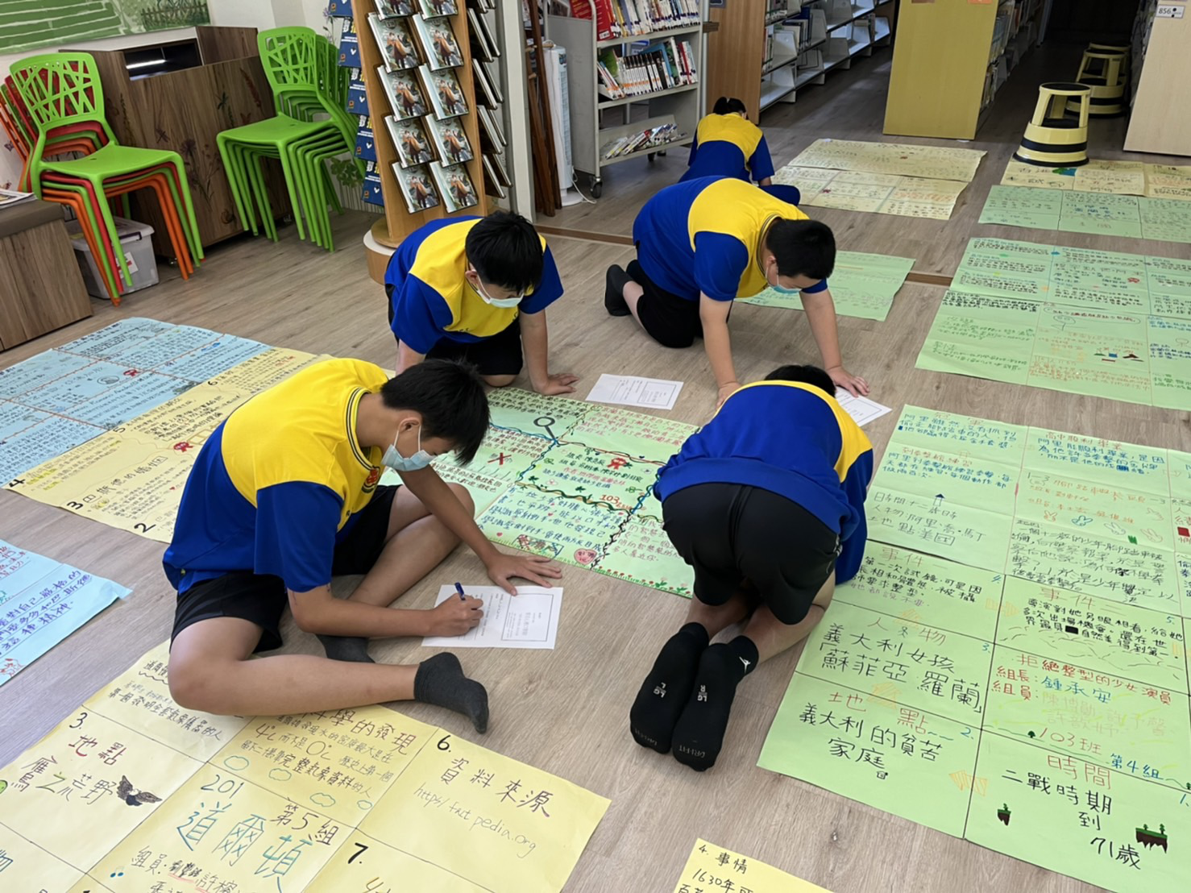

Slide 38
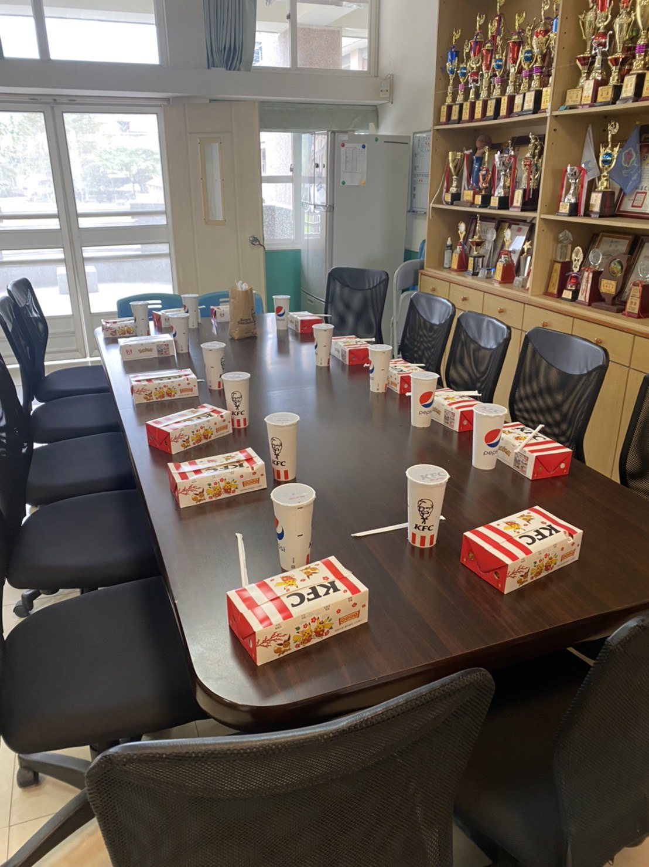
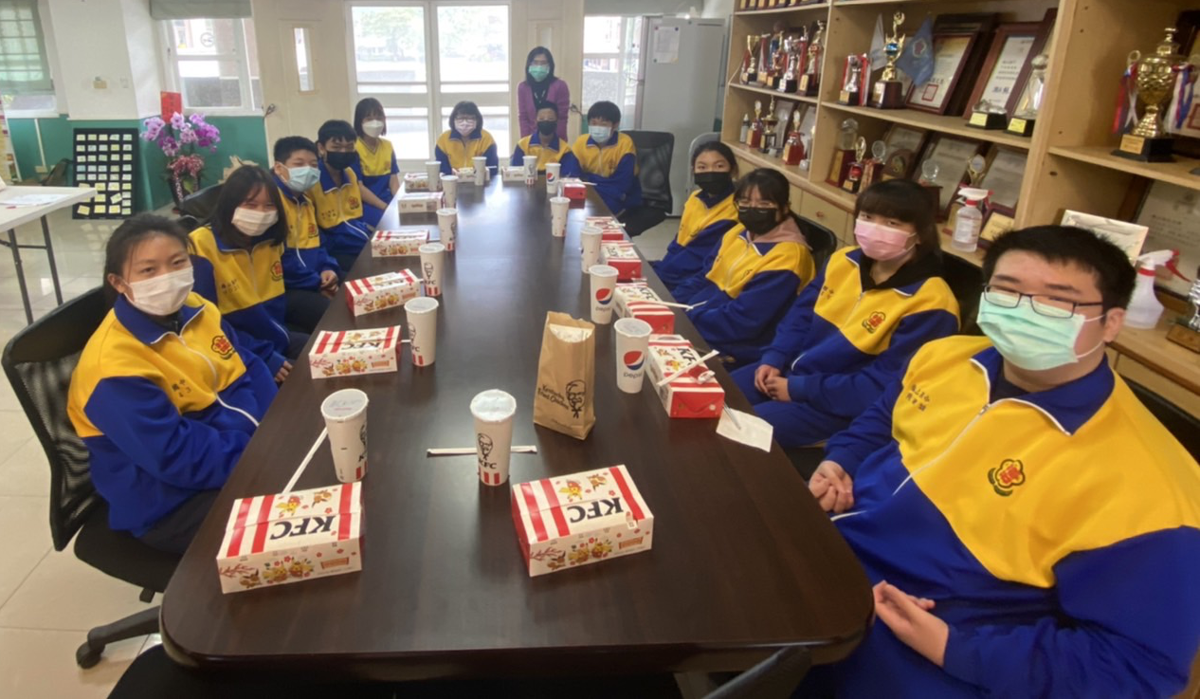

Slide 39
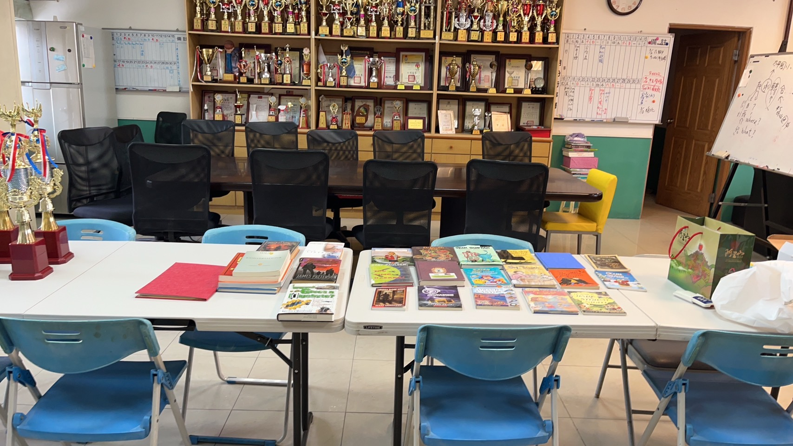

Slide 40
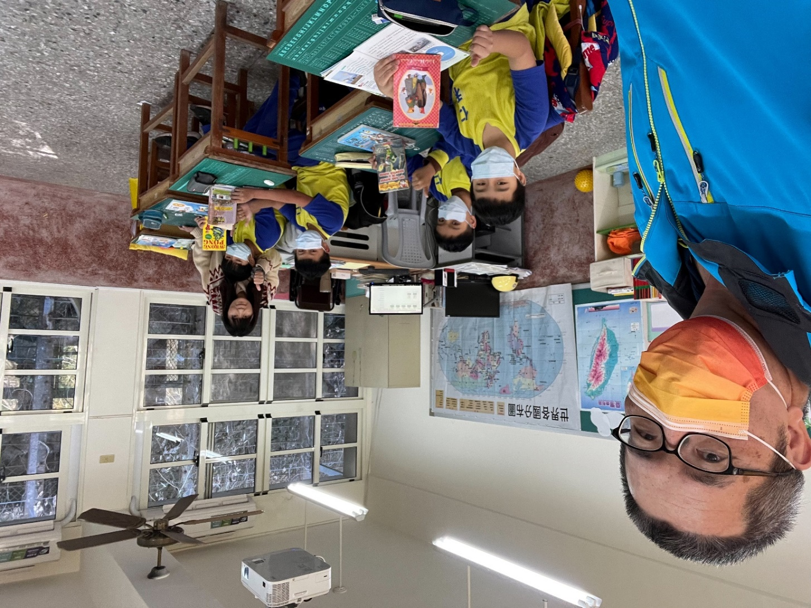
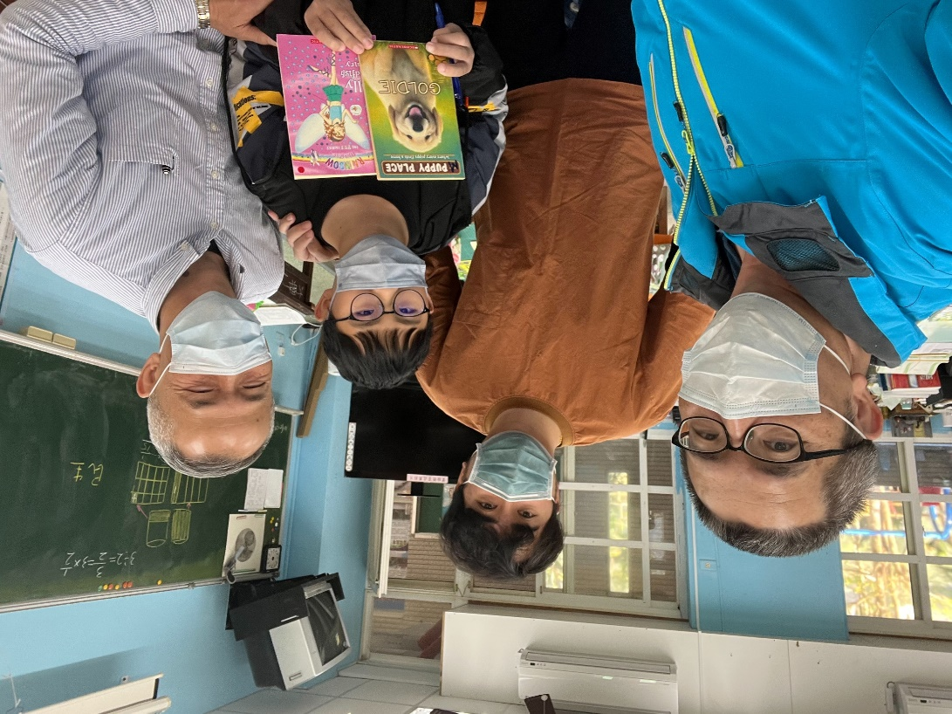

Slide 41
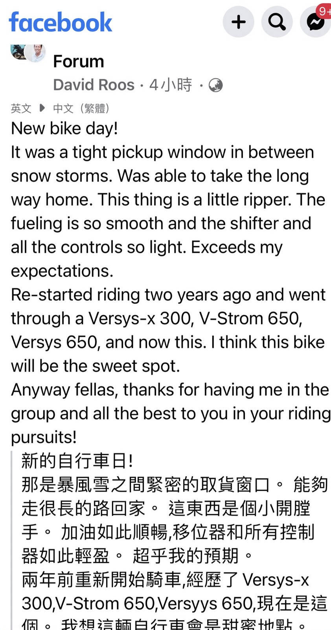
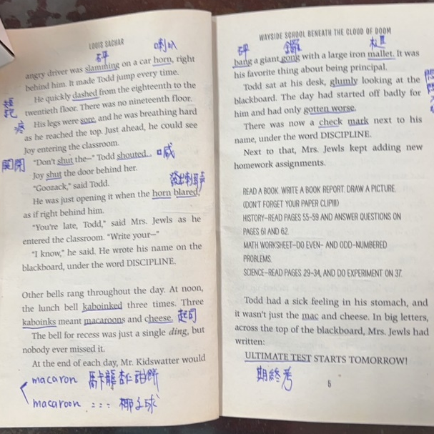

Slide 42
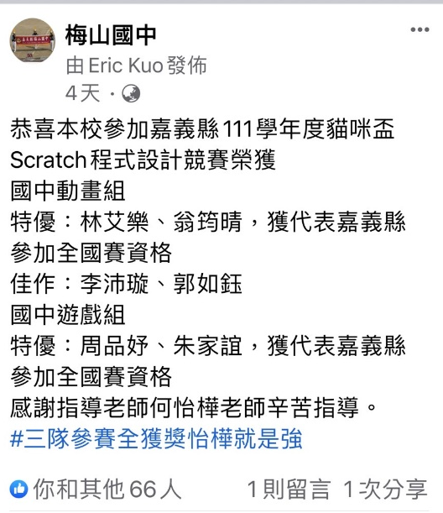

Slide 43
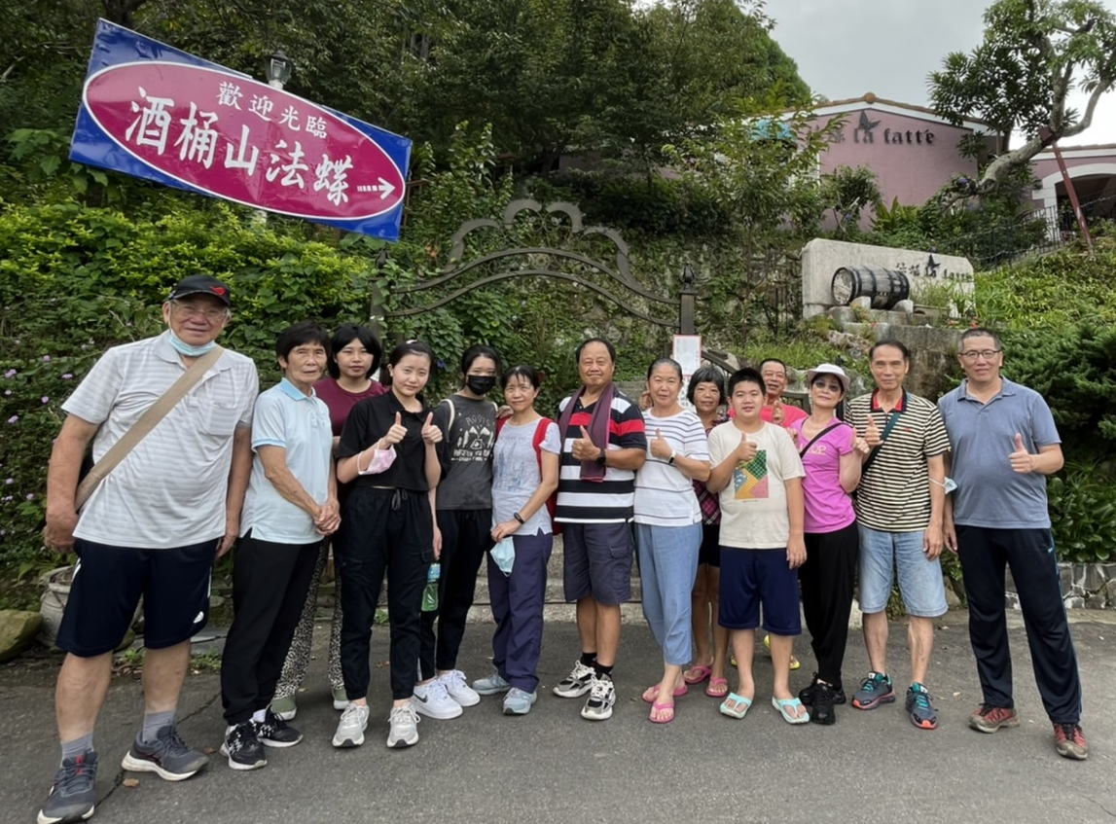
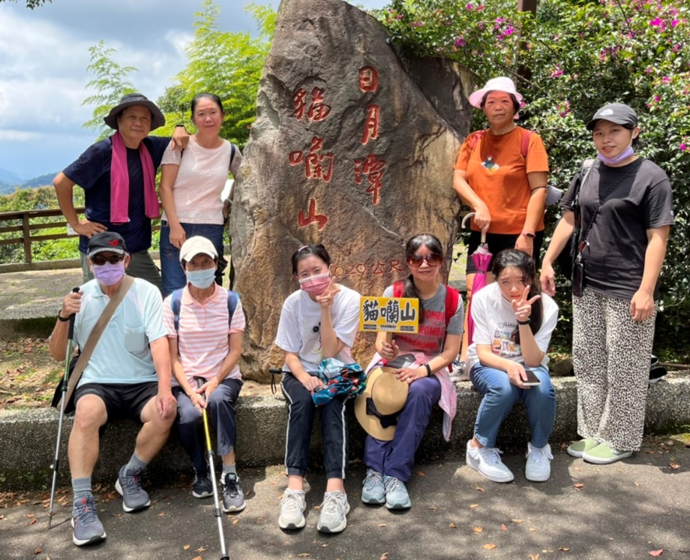

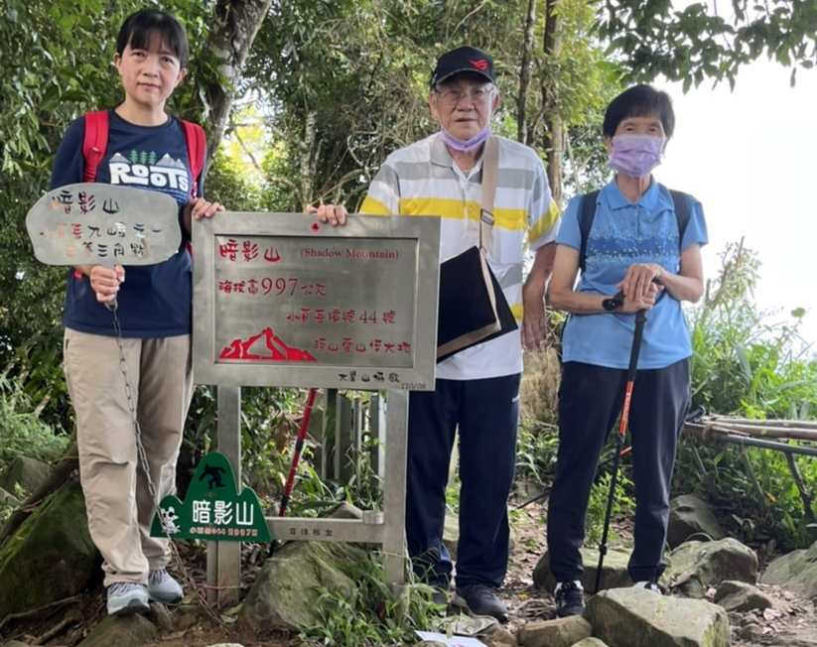

Slide 44
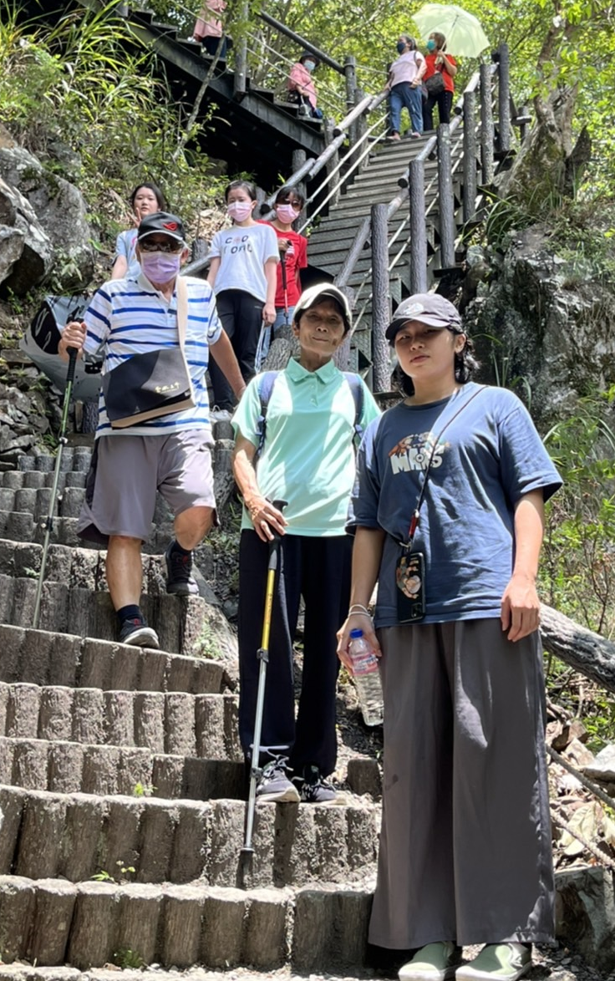
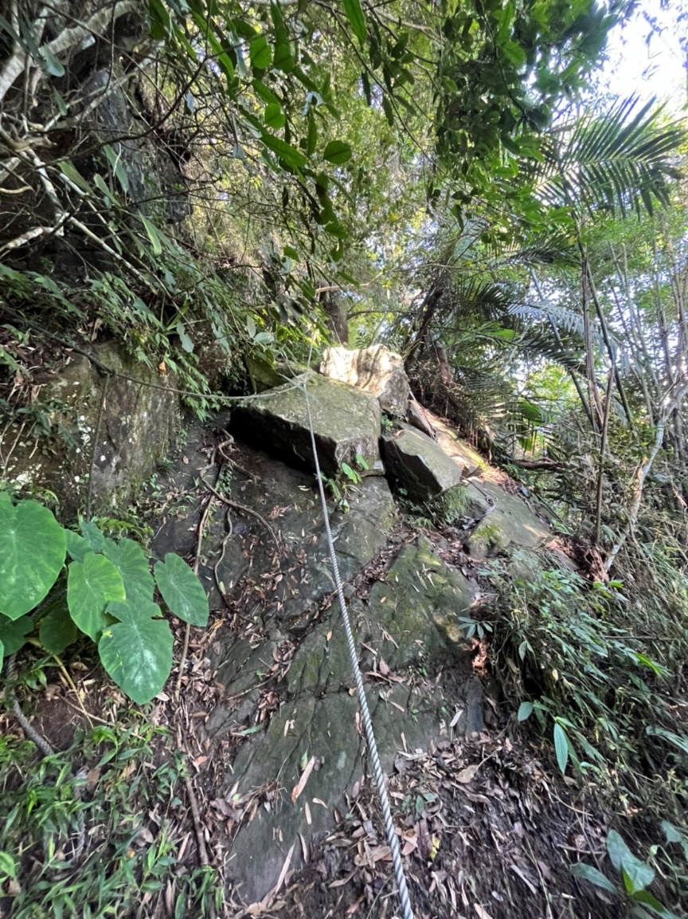

Slide 45
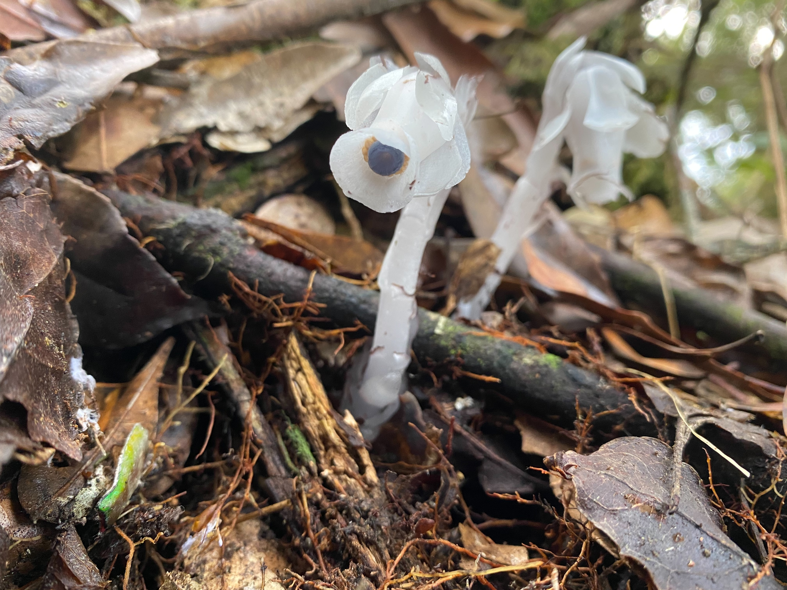

Slide 46
